Slide 1
2021 YILI
YÖNETİMİN GÖZDEN GEÇİRME TOPLANTISI
(YGG)
GASTRONOMİ VE MUTFAK SANATLARI

Slide 2
MİSYON-VİZYON-POLİTİKA
BİRİMİN MİSYONU
Yabancı dil bilgisi üst düzeyde olan, yenilikçi, stratejik düşünebilen, özgüveni yüksek, bilgiyi araştıran, yorumlayan, sürekli gelişimi benimsemiş, geleceğe yön verecek, turizm yöneticilerini, liderlerini ve girişimcilerini yetiştirmektir.
BİRİMİN VİZYONU
Antalya Bilim Üniversitesi Turizm Fakültesi olarak, ulusal ve uluslararası eğitim kurumları arasında öncelikle tercih edilen ve yetiştirdiği öğrenciler, ürettiği bilimsel çalışma ve araştırmalarla turizm sektörünün ilk başvuru kaynakları arasında yer almaktır.
ÇALIŞMA POLİTİKASI
Sürekli iyileştirme kapsamına bağlı kalarak, paydaş memnuniyetinin sağlanması yönünde faaliyetler gerçekleştirmektir.

Slide 3
SWOT (GZFT) ANALİZİ
GÜÇLÜ YÖNLER | ZAYIF YÖNLER | FIRSATLAR | TEHDİTLER
G1- % 100 İngilizce eğitim verilmesi | Z1- Yeni kurulmuş bir bölüm olması | F1- OSB'ye yakın olması | T1-Toplumsal farkındalığın olmaması
G2- İkinci yabancı dil | Z2-Tanıtım ve reklam eksikliği | F2- Antalya'nın avantajları | T2- Açılan gastronomi bölümünün sayısındaki artış
G3- Güncel ve sektörün ihtiyaçlarına uygun müfredat | Z3- Finans yapısının güçlü olmaması | F3- Antalya'da %100 İngilizce gastronomi bölümü bulunan tek vakıf üniversitesi olması | T3- %100 İngilizce eğitimine olan tereddütler
G4- Güçlü sektörel ilişkiler | Z4- Uygulama laboratuvarlarının yetersiz olması | F4- Özel orta öğretim kurumlarının fazla olması
G5- Kalifiye akademik kadro | Z5- Yabancı dil seçeneklerinin yetersiz kalması | F5- Ulusal, uluslararası programlar, fuarlar ve projeler
G6- Kalifiye idari kadro |  | F6- %100 İngilizce eğitimine olan talepler
G7- Yeniliğe açık |  | F7- Akdeniz Üniversitesi ile işbirliği fırsatları
G8- Proje yapabilme kabiliyeti |  | F8- Turizm ve diğer sektörlerin varlığı
G9- Öğrenci odaklı olunması |  | F9- Öğrencilerin ulusal uluslar arası proje yazabilme ve bu projelere katılabilme potansiyeli
G10- Yabancı öğrenci potansiyeli
G11- Yüksek motivasyonlu, vizyon sahibi güçlü bir lideri olması
G12- Öğrenci akademisyen ilişkisinin güçlü olması
G13- Yeni kurulduğu için dinamik bir çalışma sisteminin bulunması, bürokrasinin az olması
G14-Gastronomi kulübünün etkin olması

Slide 4
PAYDAŞ BEKLENTİLERİ
PAYDAŞ ADI | PAYDAŞ OLMA NEDENİ | PAYDAŞ BEKLENTİSİ
Gastronomi akademik kadro | Bölüm eğitimini vermek | Eğitimin öğrenciler tarafından alınması
Dekanlık | Yönetici | Eğitim talebinde bulunur
Fakültenin diğer bölümleri | İş birliği | Destek
Öğrenci | Eğitim hizmeti alır | İyi eğitim almak
Üst yönetim | Sorumlu yönetici | Nitelikli eğitim ve araştırma
Mütevelli Heyeti | Karar alıcı | Nitelikli eğitim ve araştırma
Diğer fakülte ve bölümler | İş birliği | Eğitim ve araştırmada paylaşım ve ortaklık
Sektör | İstihdam olanağı yaratır | Nitelikli personel ve iş birliği
Kamu kuruluşları | Politika yapıcı ve yasa uygulayıcı | Yasalara uyma ve uygulama Destek
Dernekler, Sivil Toplum Kuruluşları | Proje ortakları | Sektörel ve bölgesel gelişim ve katkı
Diğer üniversiteler | Bilgi paylaşımı ve ortak çalışmalar | İş birliği
YÖK | Yönetici Yönlendirici | Uyum
Turistler | Veri kaynağı | Nitelikli hizmet ve personel
Yerel halk | Veri ve müşteri kaynaği | Bölgesel kalkınmaya katkı Nitelikli personel

Slide 5
PAYDAŞ BEKLENTİLERİ
PAYDAŞ ADI | PAYDAŞ OLMA NEDENİ | PAYDAŞ BEKLENTİSİ
Üniversite idari kadrosu | Eğitimin yürütülmesine destek | Uyumlu çalışma
Fakülte idari kadrosu | Eğitimin yürütülmesine destek | Uyumlu çalışma
Yerel yönetimler | Proje ortaklığı | İş birliği
Mezunlar | Sektörde temsilcimiz | İş birliği İletişim
Veliler | Öğrenciler | Nitelikli eğitim
Araştırma kurumları ve fonları | Proje geliştirme ve destekleme | Bilgi üretimi
Tedarikçiler | İhtiyaçların karşılanması | Uyumlu çalışma
Akademik yayın organları | Araştırma ve projelerin yayınlanması | Nitelikli yayın
Bağımsız Belgelendirme Kuruluşu | Kalite Yönetim Sisteminin kurulması ve sürdürülebilirliğin sağlanması | KYS standartları çerçevesinde sürecin ilerlemesi
Yükseköğretim Kalite Kurulu | ABÜ İç Kalite Güvence Sisteminin oluşturulması ve ABÜ iç kalite güvencesinin artırılması | Düzenli olarak KİDR, Kurumsal Dış Değerlendirme ve Kurumsal Akreditasyon süreçlerinde işbirliği

Slide 6
MEVCUT KAYNAKLAR ve İHTİYAÇLAR
(FİZİKİ, MALZEME, TEÇHİZAT, EKİPMAN vb.)
KAYNAK ADI | BİRİMİ | MEVCUT | İHTİYAÇ | İHTİYAÇ NEDENİ
 |  |  | Setüstü Ekipmanları | Mutfak uygulama derslerine katılacak öğrenci sayısı mevcut setüstü ekipman sayısının çok üstünde olduğu için, bölüm uygulama derslerinin yürütülebilmesi amacı ile Gastronomi Eğitim Uygulama Mutfaği için setüstü ekipman alımı yapılması gerekmektedir.
 |  |  | Yangın Söndürme Tesisatı | Ocak üstü yangın söndürme tesisatının hem mutfakta hem de pastanede kurulması için bütçe ayrılması ve bunun takibinin yapılması.

Slide 7
MEVCUT KAYNAKLAR ve İHTİYAÇLAR
(TEKNOLOJİK, YAZILIM, DONANIM vb.)
KAYNAK ADI | BİRİMİ | MEVCUT | İHTİYAÇ | İHTİYAÇ NEDENİ

Slide 8
MEVCUT KAYNAKLAR ve İHTİYAÇLAR
(İŞ GÜCÜ-İNSAN KAYNAĞI)
KAYNAK ADI | BİRİMİ | MEVCUT | İHTİYAÇ | İHTİYAÇ NEDENİ
Araştırma Görevlisi Eğitmen Şef | Gastronomi ve Mutfak Sanatları | 1 1 | 1 1 | Öğrenci sayısını yıldan yıla artış göstereceği düşünülerek özellikle mutfak uygulama derslerini verebilecek akademik personel sayısını arttırmak gerekecektir.

Slide 9
SKORU YÜKSEK OLAN ve AKSİYON GEREKTİREN RİSKLER
Riskin Tanımı : | Akademik çevre ile ilişkilerin istenilen düzeyde olmaması
Termin Tarihi : | 01.06.2021
Sorumlu Birim : | Gastronomi ve Mutfak Sanatları Bölüm Başkanlığı
Önleyici Faaliyet : | Turizm Çalışmaları Uygulama ve Araştırma Merkezi kuruldu. Konunun takibi devam etmektedir.

Slide 10
SKORU YÜKSEK OLAN ve AKSİYON GEREKTİREN RİSKLER
Riskin Tanımı : | Sektör profesyonelleri ile olan ilişkilerin istenilen seviyede olmaması
Termin Tarihi : | 01.06.2021
Sorumlu Birim : | Gastronomi ve Mutfak Sanatları Bölüm Başkanlığı
Önleyici Faaliyet : | Geleceğin Turizmcileri Programı İşbirliği, Sektör Temsilcileri ile online buluşmalar

Slide 11
SKORU YÜKSEK OLAN ve AKSİYON GEREKTİREN RİSKLER
Riskin Tanımı : | Alanda faaliyet gösteren Sivil Toplum Kuruluşları ile olan ilişkilerin yetersiz kalması
Termin Tarihi : | 31.12.2021
Sorumlu Birim : | Gastronomi ve Mutfak Sanatları Bölümü
Önleyici Faaliyet : | Turizm Uygulama ve Araştırma Merkezi kuruldu. Konunun takibi devam etmektedir.

Slide 12
SKORU YÜKSEK OLAN ve AKSİYON GEREKTİREN RİSKLER
Riskin Tanımı : | Fuar gezileri ve alan ile ilgili düzenlenen etkinliklerin yetersiz kalması
Termin Tarihi : | 31.12.2021
Sorumlu Birim : | Gastronomi ve Mutfak Sanatları
Önleyici Faaliyet : | Alan gezileri ve fuar katılımları gerçekleştirildi.

Slide 13
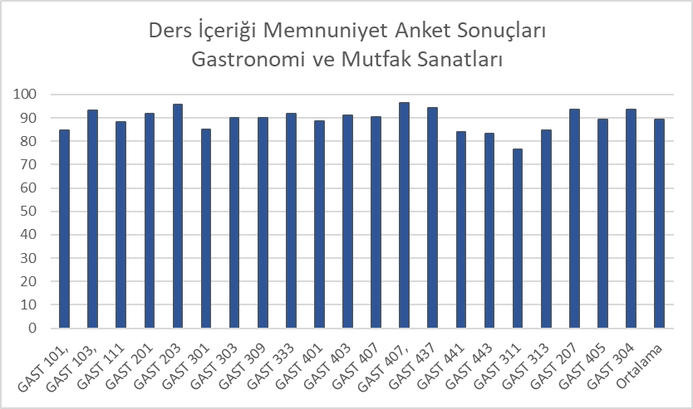
PAYDAŞ GERİBİLDİRİMLERİ
(ANKET ANALİZLERİ)

Slide 14
PAYDAŞ GERİBİLDİRİMLERİ
(HAYATA GEÇİRİLEN ÖNERİLER ve AKSİYON ALINAN ŞİKAYETLER)
Birimimize şikayet sistemi üzerinden gelen öneri şikayet bulunmamaktadır.
Anketlere gelen yorumlar neticesinde ilgili AAP’ler yerine getirilmiştir.

Slide 15
DÜZELTİCİ-ÖNLEYİCİ FAALİYETLER
Birimimize açılan düzeltici faaliyet bulunmamaktadır.

Slide 16
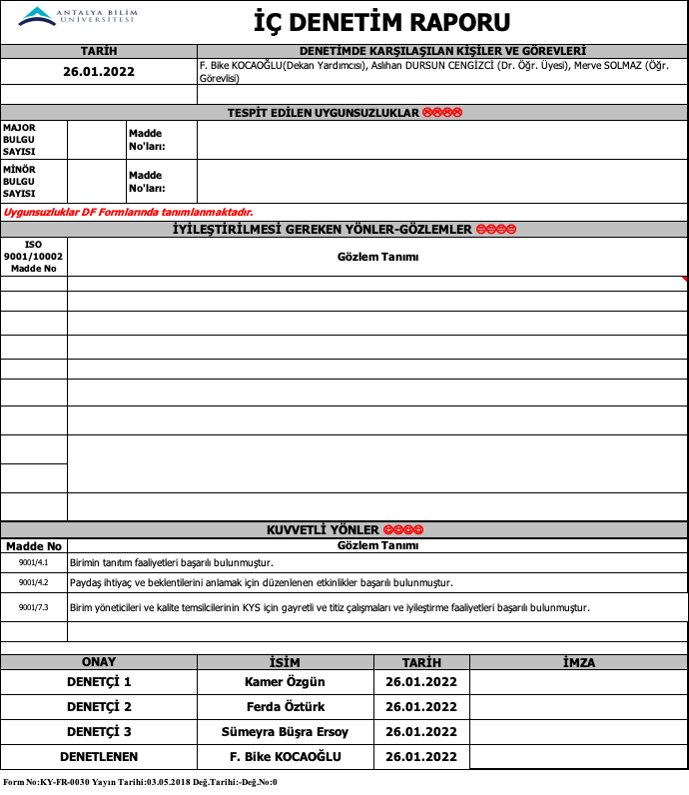
İÇ DENETİM SONUCUNA DAYALI ÖZ DEĞERLENDİRME ve GÖRÜŞLERİNİZ

Slide 17
FARKLI ve İYİ UYGULAMA ÖRNEKLERİ
EĞİTİM-ÖĞRETİM ALANINDA
ABU geleceğin turizmcileri projesi sayesinde Fatih Kamil Yavuz gastronomi ve mutfak sanatları bölümünde öğrenimine başlamıştır.
Öğrencilerle her sömestr sonunda değerlendirme toplantıları yapılmaktadır.
Seçmeli ders havuzu, öğrencinin beklenti ve istekleri doğrultusunda güncellendi.
Sektörden konuk hocalar davet edildi.
IREX ile işbirliği (konuk şef ve malzeme tedariği vs.)

Slide 18
FARKLI VE İYİ UYGULAMA ÖRNEKLERİ
ARAŞTIRMA-GELİŞTİRME ALANINDA
Turizm Çalışmaları Uygulama ve Araştırma Merkezi kuruldu.
2209-A Üniversite Öğrencileri Araştırma Projeleri Desteği kapsamında
Covid 19’un Turizm Öğrencilerinin Akademik ve Psiko-Sosyal Durumu Üzerindeki Etkisi

Slide 19
FARKLI VE İYİ UYGULAMA ÖRNEKLERİ
ARAŞTIRMA-GELİŞTİRME ALANINDA
TÜBİTAK 1001
Stevia Rebaudiana Bitkisinin Yeni Tekniklerle Ekstraksiyonu Ve Ekstraktından Farklı Fermentasyon Teknikleriyle Inülinaz ve Fruktooligosakkarit Üretimi, İleri Kromatografik Yöntemlerle Saflaştırılan ve Tanımlanan Bileşenlerinin Kolon Kanserinde Moleküler Mekanistik Çalışmaları
Stevia Rebaudiana Bitkisinin Yeni Tekniklerle Ekstraksiyonu Ve Ekstraktından Farklı Fermentasyon Teknikleriyle Inülinaz ve Fruktooligosakkarit Üretimi, İleri Kromatografik Yöntemlerle Saflaştırılan ve Tanımlanan Bileşenlerinin Kolon Kanserinde Moleküler Mekanistik Çalışmaları

Slide 20
FARKLI VE İYİ UYGULAMA ÖRNEKLERİ
ARAŞTIRMA-GELİŞTİRME ALANINDA
TÜBİTAK 2219
Otel İşletmelerinde Yapay Zeka Uygulamaları (University of Houston)
Erasmus+
Cooperation Partnership/Small-Scale Partnerships (Key Action 2)

Slide 21
FARKLI VE İYİ UYGULAMA ÖRNEKLERİ
GİRİŞİMCİLİK ALANINDA
Planlama aşamasındadır.

Slide 22
FARKLI VE İYİ UYGULAMA ÖRNEKLERİ
TOPLUMSAL KATKI ALANINDA
Turizm Çalışmaları Uygulama ve Araştırma Merkezi aracılığıyla workshop düzenlenmesi planlanmaktadır.

Slide 23
FARKLI VE İYİ UYGULAMA ÖRNEKLERİ
KURUMSALLAŞMA ALANINDA
Bölüm içinde yürütülen işlerin daha şeffaf haline getirilmesi ve iletişimi güçlendirmek adına dijital araç-gereçlerin daha aktif kullanılması planlanmaktadır.
Bölüm içerisinde kalite sürecine adaptasyonun sağlanması adına bölüm personelinin kalite çalışmalarına etkin katkı sağlaması teşvik edilmektedir.

Slide 24
SÜREKLİ İYİLEŞTİRME ÖNERİLERİ
Gastronomi ve Mutfak Sanatları Bölümü’nün eğitim faaliyetini sürdürebilmesi için Gastronomi Eğitim Uygulama Mutfağı için gerekli olan setüstü ekipmanlar tamamlanmalıdır.
Öğrenci sayısını yıldan yıla artış göstereceği düşünülerek özellikle mutfak uygulama derslerini verebilecek akademik personel sayısını arttırmak gerekecektir.
Gastronomi ve Mutfak Sanatları Bölümü öğrencilerinin sektörel tecrübelerini artırmak ve profesyonel hayata hazırlamak için sektörel kuruluşlarla olan ilişkiler geliştirilmeli.

Slide 25
SÜREKLİ İYİLEŞTİRME ÖNERİLERİ
Öğrencilerin yurt içi ve yurt dışı staj olanaklarının geliştirilmesi için çalışmalar sürdürülmelidir.
Sektör temsilcilerinden görüş alarak müfredat programının günün ihtiyaçlara göre güncellenmesini yıllık olarak düzenli takip edilmelidir.
4 yıllık Gastronomi Bölümü ve 2 yıllık Aşçılık Programı birlikte çalışma entegrasyonunu geliştirerek sürdürmelidir.
Sivil Toplum Kuruluşları ile ilişkileri geliştirmek.
Özel serifikasyon programlarının oluşturulmasını planlamak ve pazarlamak.

